Slide 1
Беларускія народныя танцы і гульні
Выканала студэнтка групы БФ-21
Цалка Валянціна

Slide 2
Беларускі народны танец склаўся на працягу гісторыі фарміравання беларускага народа і яго культуры. Пры некаторай агульнасці яго з рускім і ўкраінскім народнымі танцамі, ён адрозніваецца сфарміраванасцю і самабытнасцю. Гістарычныя ўмовы развіцця беларускага народа, пастаянная барацьба за захаванне сваіх нацыянальных рыс, прывялі да таго, што ў беларускім фальклоры наогул і ў танцы ў прыватнасці захаваліся старажытныя, архаічныя рысы, што робіць вывучэнне беларускай харэаграфіі значным для разумення вытокаў беларускай культуры.

Slide 3
Традыцыйна беларускія танцы дзеляць на тры групы: ілюстрацыйна-выяўленчыя, гульнявыя і арнаментальныя

Slide 4
у ілюстрацыйна-выяўленчых танцах («Мяцеліца», «Верабей», «Каза», «Лянок», «Таўкачыкі») самую важную ролю адыгрывае драматычнае мастацтва салістаў, танцы багатыя жэстамі, мімікай.
у гульнявых танцах («Джыгун», «Магера», «Рэпка», «Панначка», «Ланцуг») танцоры ловяць адзін аднаго, выконваюць нейкія заданні, партнёры часта мяняюцца.
у арнаментальных танцах («Крыжачок», «Кола», «Траян», «Крутуха») асновай харэаграфічнай кампазіцыі з'яўляецца пэўная геаметрычная фігура, якую часта можна вызначыць ужо з назвы песні.

Slide 5
Згодна са структурным прынцыпам класіфікацыі харэаграфічнага фальклору вылучаюць наступныя жанры: карагоды, традыцыйныя танцы, кадрылі, полькі і гарадскія бытавыя танцы.

Slide 6
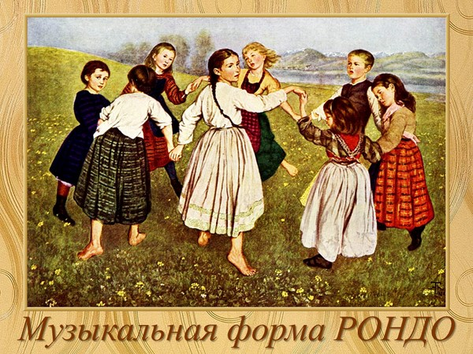
Карагод
Карагод— найбольш старажытная форма народнага танца. Меркавана, з’явілася ў канцы I тысячагоддзя нашай эры. Карагод ўяўляе сабой трыадзінства песні, гульнявога (абрадавага) дзеяння і харэаграфічнага малюнка. Па тэматыцы беларускія карагоды разнастайныя: Яны, адлюстроўваюць працоўную дзейнасць, сямейны ўклад, любоўныя адносіны, народныя святы. У карагодах народная харэаграфія паступова выпрацавала свае ўстойлівыя прыёмы, пэўныя сродкі выразнасці, якія ператварыліся ў традыцыйныя і фарміравалі аснову харэаграфічнай вобразнасц

Slide 7
У залежнасці ад сілы аднаго з трох асноўных складнікаў карагоды дзеляць на 3 вялікія групы: карагодныя песні, гульнявыя карагоды і танцавальныя карагоды:

Slide 8
Песенныя Карагоды
Песенныя карагоды маюць простую харэаграфічную структуру, з фігур асноўнымі з’яўляюцца кола, лінія, змейка, вароты і калона. Крокі таксама простыя, пераступы, крокі з прыпаданнем, крок з прыстаўкай. Як правіла адпаведнасць тэксту песень і рухаў, якія ілюструюць яго, не назіраецца

Slide 9
Гульнёвы карагод
Гульнёвы карагод ствараецца найбольш поўнай еднасцю ўсіх трох кампанентаў, харэаграфічная структура ўскладняецца, часта назіраецца змена рытму з павольнага на хуткі. У танцы дадаюцца выступленні салістаў, якія ўзбагачаюць выступ скачкамі, Кружэнне, притопами і присядками, важнае значэнне надаецца міміцы і актыўнай працы рук.

Slide 10
Танцавальны карагод
У танцавальным карагодзе сувязь паміж тэкстам песні і танцавальнымі рухамі, як і ў песенным карагодзе, невялікая, але на галоўнае месца выступае менавіта танец, а песня выконвае толькі ролю музычнага суправаджэння.

Slide 11
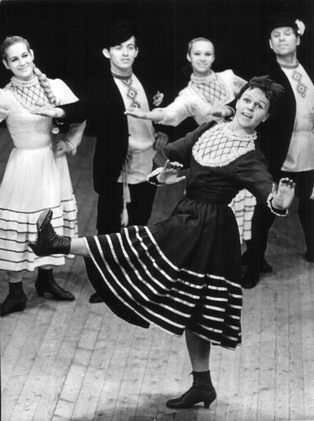
кадрылі
Кадрылі ў сваёй аснове маюць замежнае паходжанне. Яны прыйшлі на Беларусь у сярэдзіне XIX стагоддзя. Этнографы канца XIX стагоддзя адзначалі, што ці ледзь не кожная вёска мае сваю кадрылю. Гэта адбілася ў назвах танцаў: «Турэйская», «Воранаўская», «Лядкоўская», «Смаргонская», «Ляхаўская» і г. д.У розных рэгіёнах Беларусі зафіксавана шмат разнавіднасцяў кадрыляў: тоўстыя кадрылі (танцуе вялікая колькасць пар), тонкія (танцуе мала пар), былі і такія кадрылі, дзе танцавалі 40 пар. Зафіксаваныя такія кадрылі, як «Шор, шэр, шыр», «Казачковая», «Бычок», «Чыжык» і мноства іншых.

Slide 12
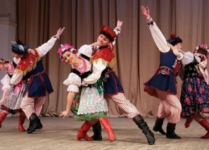
полька
Полька — танец чэшскага паходжання. Полька хоць і з’яўляецца запазычаным танцам, але блізкая народнай беларускай харэаграфіі, яна моцна трансфармавалася ў нацыянальным плане пры гэтым аказаўшы моцны ўплыў на іншыя танцы. 2/4 памер полькі добра зліўся з беларускім традыцыйным танцам, які меў аналагічны памер. Так, напрыклад, «Трасуха» з’яўляецца сімбіёзам тыпавога народнага танца, ад якога яна і атрымала сваю назву, і полькі.

Slide 13
Гарадскія бытавыя танцы
Гарадскія бытавыя танцы з’явіліся ў канцы 19 — пачатку 20 стагоддзя. Асноўныя малюнкі — пары ў калону, пары па крузе.

Slide 14
Вядома больш за 100 беларускіх народных танцаў, сярод якіх «Лявоніха», «Крыжачок», «Юрачка», «Мяцеліца», «Кола», «Галубец», «Бульба», «Таўкачыкі», «Трасуха» і іншыя.

Slide 15
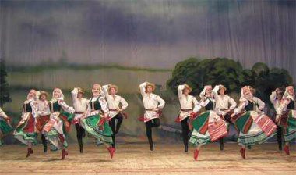
лявоніха
Лявоніха — народны парна-масавы беларускі танец, які выконваецца на мелодыю аднайменнай песні, якая пачынаецца са слоў «А Лявоніху Лявон палюбіў…». Таксама танец вядомы ў Польшчы. Лявоніха шырока вядомая па ўсёй Беларусі

Slide 16
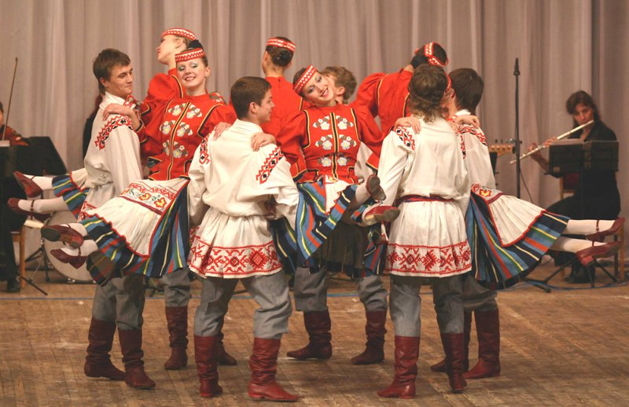
Крыжачок
Крыжачок, Паўлючок, Крыжык, Крыж Антошка - арнаментальны парна-масавы беларускі народны танец. Крыжачок вядомы таксама і ў Польшчы, што тлумачыцца тэрытарыяльнай блізкасцю, суседствам двух народаў.

Slide 17
мяцеліца
Мяцеліца — старажытны народны беларускі танец, рускі і ўкраінскі гульнявы танец з хуткай зменай фігур і шматстайнымі кружэннямі, якія нагадваюць мяцеліцу.
Мяцеліца — танец зімовых гулянняў моладзі, які звычайна ўладкоўваўся на свята на сельскай плошчы або на замёрзлай сажалцы.

Slide 18
кола
Кола, таксама Кружкі, Кругавая, Круцёлка, Крутак, Круганы, Кружок, Кулечка – арнаментальны беларускі народны танец хараводнага тыпу, які часта выконваўся на Купалле і меў распаўсюджанне па ўсёй Беларусі. Падобны танец існуе ў украінцаў, палякаў, сербаў, балгараў і іншых славянскіх народаў, якія насяляюць Балканскі паўвостраў і вобласці на поўнач ад яго. У балгараў называецца «Хоро», у румынаў — «Хора» і «Сырба». Характэрна пабудова ланцугом самкнёным або разамкнёным кругам. Выконваецца ў суправаджэнні народных інструментаў, часам спеваў. Музыка адрозніваецца разнастайнасцю памераў. Існуюць варыянты хуткага і павольнага тэмпу.

Slide 19
галубец
Галубец — хуткі беларускі народны танец, роднасны рускім і ўкраінскім узорам. Памер — 3/4. Характэрны рух — падбіўка адной нагой другой нагі з ударам абцаса аб абцас («галубец»).Назва, магчыма, паходзіць ад слова «голуб», бо танцор, адлюстроўваючы закаханага, пераймаў паводзіны буркуючага голуба, абыходзячы дзяўчыну з розных бакоў кругамі. Галубец танцавалі валачобнікі.

Slide 20
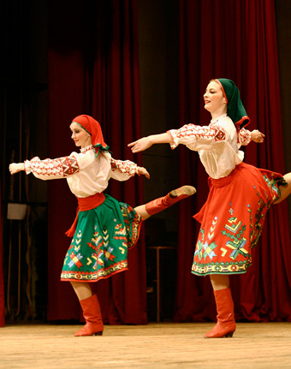
бульба
Бульба — беларускі сцэнічны танец.

Slide 21
трасуха
Трасуха – старадаўні беларускі народны танец, які, на думку К. Галяйзоўскага з’яўляўся правобразам полькі.

Slide 22
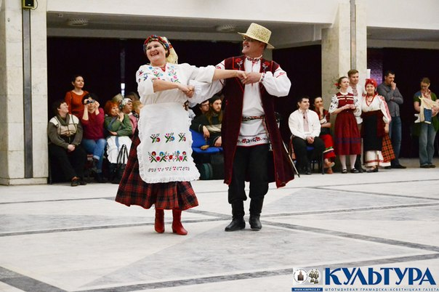
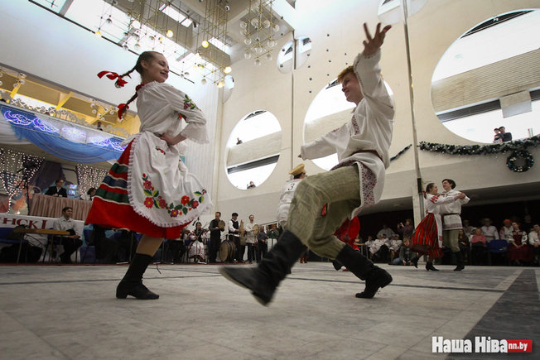
«Барыня»
«Лявоніха»

Slide 23
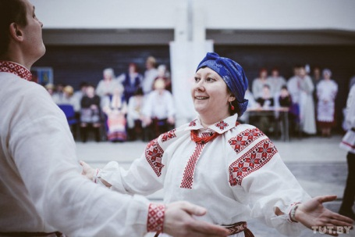
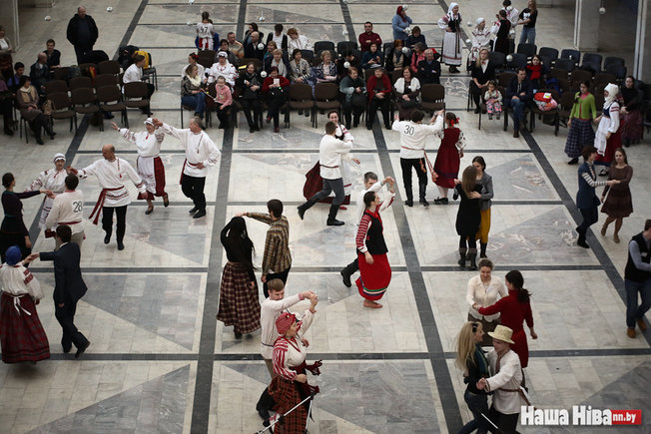
«Матлёт»
«Ночка»

Slide 24
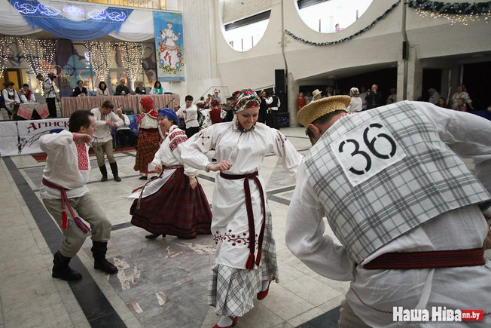
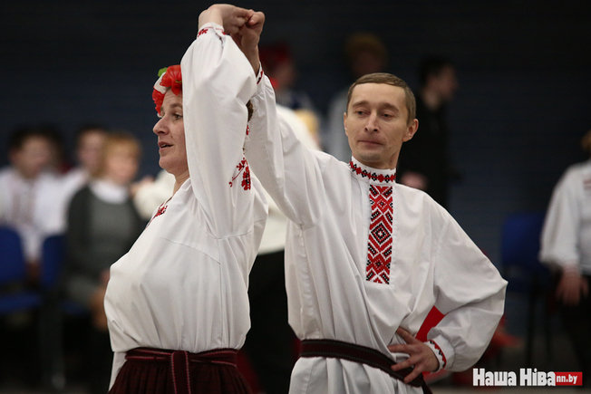
«Барыня»
«Полька-верацянка»

Slide 25
Народныя беларускія гульні

Slide 26
«гусі»
Гусі - дзіцячая гульня, якая развівае спрыт і лоўкасць.
«Гусіная матка» ў «полі» або на лаўцы кліча «гусей» (за 20—25 м): «Гусі, да дому!». Гусі хорам пытаюцца: «А што дома?» – «Піці і есці, але ж ваўкі дзесьці!» – «А што ім рабіць?». Адказваюць «ваўкі»: «Гусей давіць!», а матка – «Шэры, белы, валахаты, уцякайце ўсе да хаты !». «Ваўкі» ловяць «гусей», якія не дабеглі да «маткі» Гульня праводзіцца некалькі разоў, пакуль не будуць злоўлены ўсе.

Slide 27
«каршун»
Гульцы стаяць адзін за адным, трымаючыся за пояс папярэдняга. Мэта аднаго, які стаіць насупраць перад гэтым шэрагам, схапіць апошняга.

Slide 28
«Золата» (Скута, кругавы).
Золата (Скута, Кругавы i iнш.)Iснуе шмат варыянтаў гульнi. Асноўнае ў iх – iмiтацыя: уяўляецца, што вядучы («раздатчык») кладзе ў працягнутыя i складзеныя далонi гульцоў якi-небудзь прадмет (кальцо, цукерку, манету, вугалёк i г.д.). «Адгадчык» павiнен адгадаць, у чыiх руках знаходзiцца прадмет.

Slide 29
«Арэхі» (Цот ці лішка?)
«Арэхi», або, як яе называлi, «Цот цi лiшка?» (гульня ў калядныя вечары). Адзiн з гульцоў браў жменю арэхаў i пытаўся ў другога, цотная цi няцотная колькасць арэхаў. Калi называўся правiльны лiк, дык той, хто адгадаў яго, атрымлiваў гэтыя арэхi, калi – не, то абавязаны быў вярнуць столькi арэхаў, колькi было ў руцэ.

Slide 30
«У мядзведзя на бару»
«У мядзведзя на бару» — беларуская народная гульня. Сярод удзельнiкаў выбiраецца «мядзведзь». Астатнiя дзецi iмiтуюць збiранне грыбоў i ягад, спяваюць песню: «У мядзведзя на бару грыбы, ягады бяру. Мядзведзь рычыць, на нас глядзiць». «Мядзведзь» бегае за дзецьмi, пакуль усiх не пераловiць. Першы схоплены становiцца «мядзведзем». Гульня працягваецца спачатку.

Slide 31
«Баяры»
У гульне ўдзельнiкi падзяляюцца на два рады, хлопцы («баяры») i дзяўчаты («цароўны») ў супрацьлеглых баках. Узяўшыся за рукi ў радах, падыходзяць па чарзе адзін да аднаго і спяваюць.

Slide 32
«Кошка і мышка»
Па лічылцы дзеці выбіраюць кошку і мышку. Усе астатнія, узяўшыся за рукі, становяцца ў круг. Круг размыкаюць у двух месцах, утвараючы вароты. Мышка знаходзіцца ў крузе, а кошка — па-за кругам. Па сігнале кошка імкнецца злавіць мышку. Кошка можа трапіць у круг толькі праз вароты. Мышка бегае, дзе хоча, пралазіць пад рукамі дзяцей. Калі кошка зловіць мышку, яны мяняюцца ролямі.

Slide 33
«Замарожаныя»
Дзеці выбіраюць Дзеда Мароза па лічылцы:
Дзед Мароз, Дзед Мароз
Бабу снежную прынёс.
Баба, баба, снегавуха,
Не хапай мяне за вуха!
I разбягаюцца па пляцоўцы. Дзед Мароз бяжыць за імі і імкнецца дакрануцца да каго-небудзь рукой, замарозіць. Замарожаны павінен спыніцца і расставіць рукі ў бакі. Гульня заканчваецца, калі будуць замарожаны ўсе дзеці. Затым выбіраюць новага Дзеда Мароза і пачынаюць гульню спачатку.

Slide 34
«гарлачык»
Дзеці сядзяць у крузе на кукішках – гэта гарлачыкі. Па кру­зе ходзіць пакупнік. Спыніўшыся каля каго-небудзь, ён пытаецца:
Колькі каштуе гарлачык?
Дзіця адказвае:
За гарлачык гэты
Дай нам зусім крышку:
Каб ніколі не хварэць,
Маннай кашы лыжку.
Пасля гэтых слоў дзіця-гарлачык паднімаецца на ногі і бяжыць па крузе ў адным напрамку, а пакупнік – насустрач яму. Кожны імкнецца заняць свабоднае месца. Той, хто спазняецца, становіцца пакупніком.

Slide 35
«Агароднік»
Кожны з дзяцей называе сябе якой-небудзь агароднінай (рэпай, рэдзькай, цыбуляй, морквай, радыскай і г.д.) і становіцца ў круг. Адзін з дзяцей выбіраецца агароднікам. Ён выходзіць на сярэдзіну круга і стукае палкай аб зямлю. У яго пытаюцца:
—Хто там?
—Агароднік!
—Чаго прыйшоў?
—Рэпу ўзяць!
Пасля такога адказу ўсе вядуць карагод і спяваюць:
Зверху рэпа зялёная,
У сярэдзіне тоўстая,
К канцу вострая.
Хавае хвост пад сябе.
Хто да яе не падыдзе,
Усялякі за віхор возьме.
Агароднік павінен адгадаць, хто з дзяцей назваў сябе рэпай. Калі ён адгадае, рэпа ўцякае, інакш агароднік зловіць яе і павядзе ў свой агарод.

Slide 36
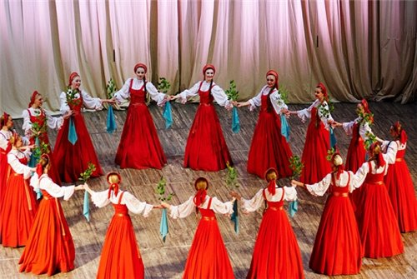
ДЗЯКУЙ за Ўвагу!!!

